Slide 1

Laboratorio de informática
1°A
Profesora : Andrea Gómez
Taller de minería
Alumna : Magali Beja

Slide 2
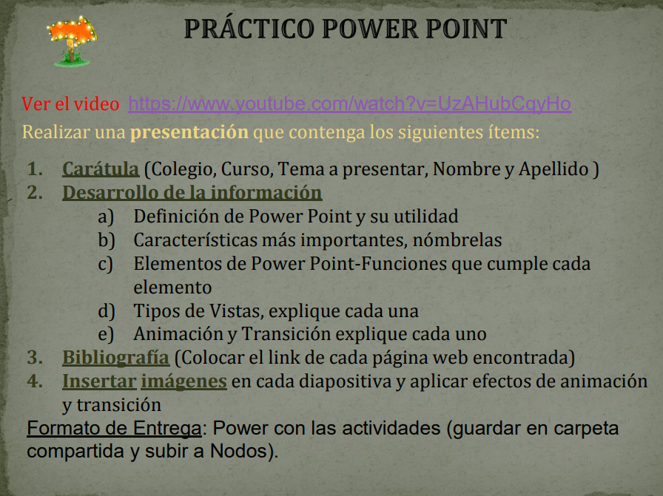

Slide 3

Definición de power point su utilidad
PowerPoint sirve para hacer presentaciones multimedia a través de diapositivas digitales. Es una herramienta útil para quienes buscan exponer o transmitir cierta información de forma predominantemente visual a un público específico.
Es fácil de usar.
Brinda viñetas simples.
Ofrece una disposición sencilla de la información.
Es fácil de presentar.
Sus archivos son vulnerables.
Sus presentaciones se desarrollan en una narrativa lineal.
No ofrece mucha compatibilidad

Slide 4
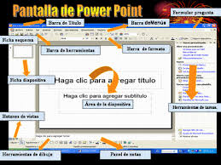
Elemento de power point-funciones que cumple cada elemento

Slide 5
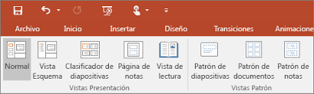
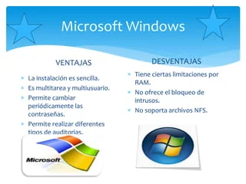
Tipo de vistas explique cada una
Animación transición
explique cada uno

